Slide 1
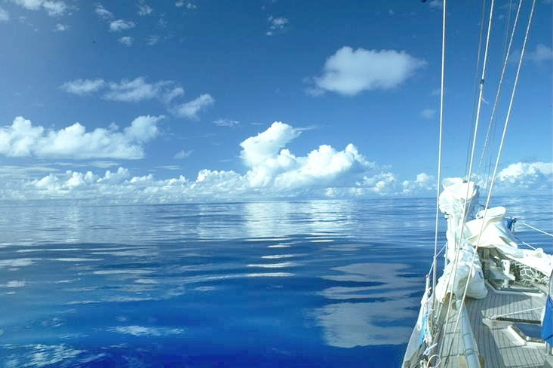

ВОДА
НА ЗЕМЛЕ
Урок географии в 5 классе.

Slide 2





Внутреннее строение и оболочки Земли
гидросфера
Атмосфера
4
Биосфера
Земная кора
3
Мантия
2
Жидкое внешнее ядро
1
Внешние оболочки Земли
Твёрдое ядро
Notes:
Кликнуть на тексты – откроются картинки; кликнуть на картинки – откроются подписи

Slide 3
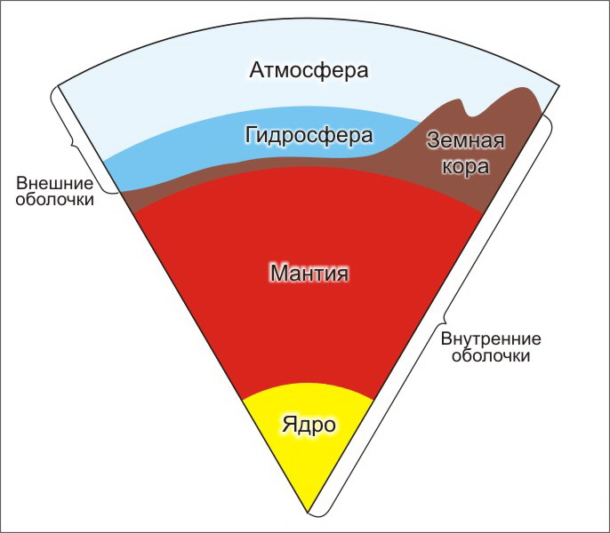
Оболочки Земли
Гидросфера –
водная оболочка
Земли

Slide 4
Гидросфера
Воды Мирового океана
Моря
Воды суши
Реки
Вода в атмосфере
Облака
Дождь
Снег
Град
туман
Заливы
проливы
Озёра
Болота
Ледники
Подземные воды
Многолетняя мерзлота

Slide 5
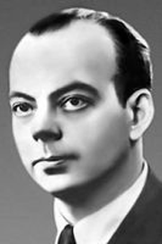

Вода! Нельзя сказать,
что ты необходима для жизни:
ты сама жизнь…
Антуан де Сент-Экзюпери

Slide 6
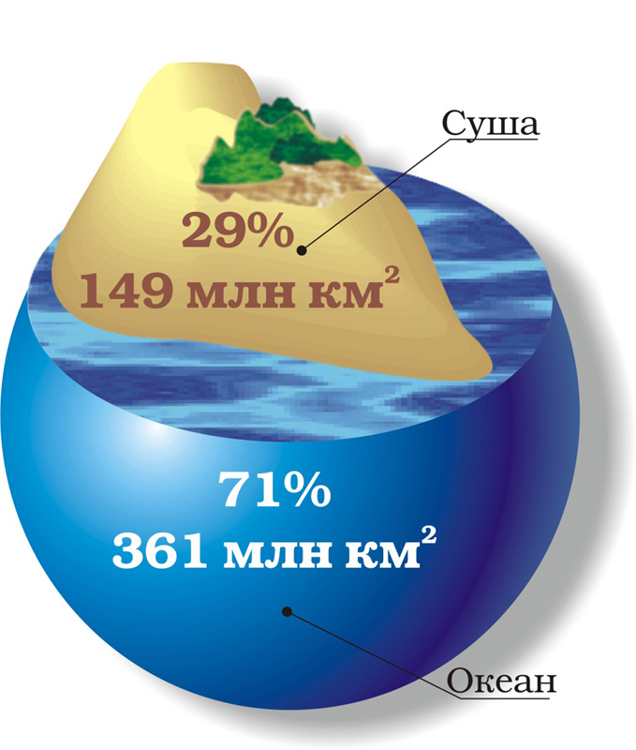

Slide 7
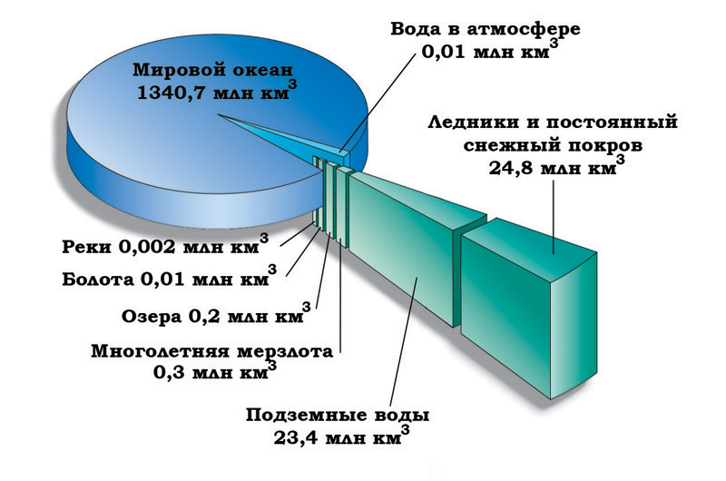
Состав гидросферы

Slide 8
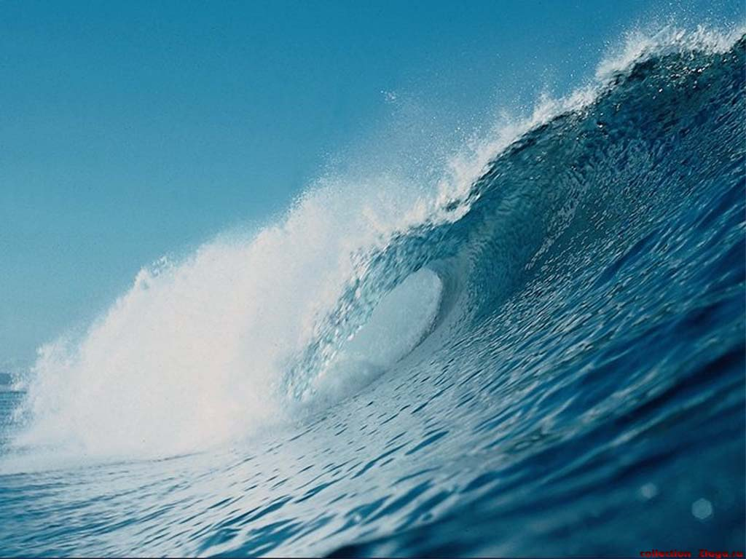
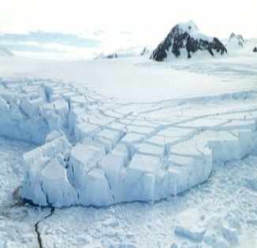
Объём воды на Земле
РЕКИ, ОЗЁРА, БОЛОТА
1
1
Подземные
воды
2
2
Вода
в ледниках
Солёные воды
3
4

Slide 9
Части Мирового океана
Моря
Проливы
Заливы
Океаны

Slide 10
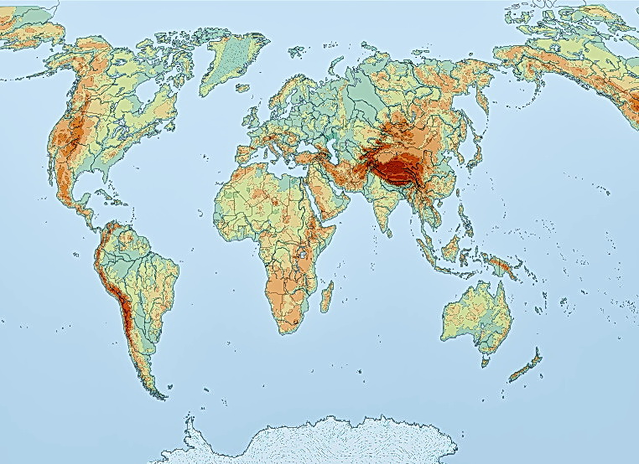
Океаны
СЕВЕРНЫЙ ЛЕДОВИТЫЙ ОКЕАН
ТИХИЙ ОКЕАН
ТИХИЙ ОКЕАН
АТЛАНТИЧЕСКИЙ ОКЕАН
ИНДИЙСКИЙ
ОКЕАН
ТИХИЙ
АТЛАНТИЧЕСКИЙ
ИНДИЙСКИЙ
СЕВЕРНЫЙ ЛЕДОВИТЫЙ

Slide 11
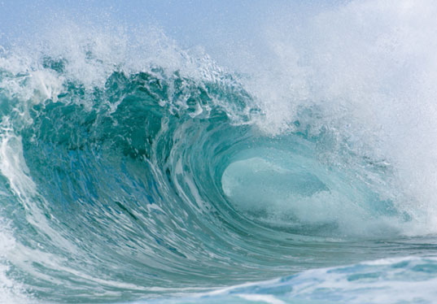
Северный Ледовитый океан
14 млн км.кв.
Индийский океан
76 млн км.кв.
Атлантический океан
92 млн км.кв.
Тихий океан
180 млн км.кв.

Slide 12
Окраинные моря – это моря, расположенные по окраинам материков
Внутренние моря – это моря далеко вдающиеся в материк
Море - это часть океана, отличающаяся от него свойствами воды, течениями, живущими в нём организмами

Slide 13

Солёность
Количество минеральных солей, растворённых
в 1 л морской воды
1 л
35
%о
Средняя
солёность
вод Мирового
океана
35 г
соль

Slide 14
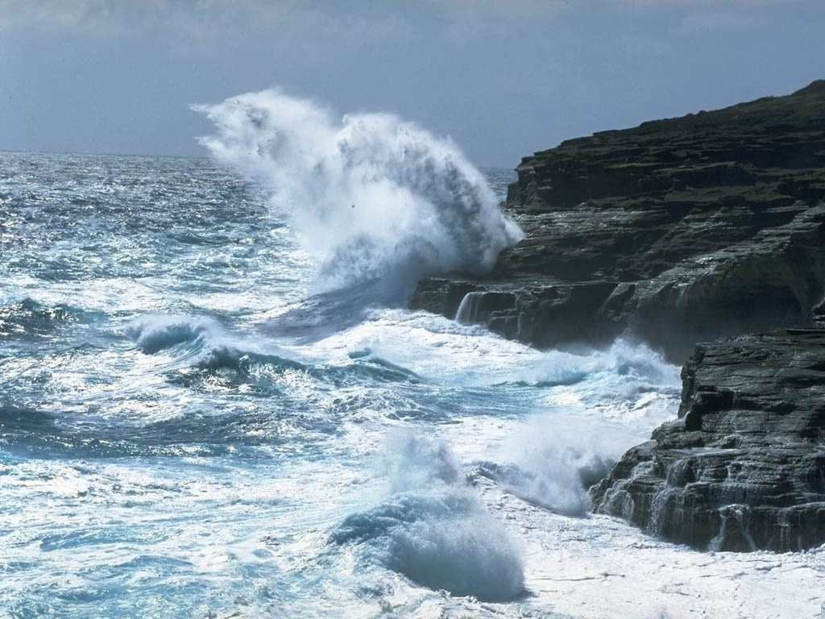
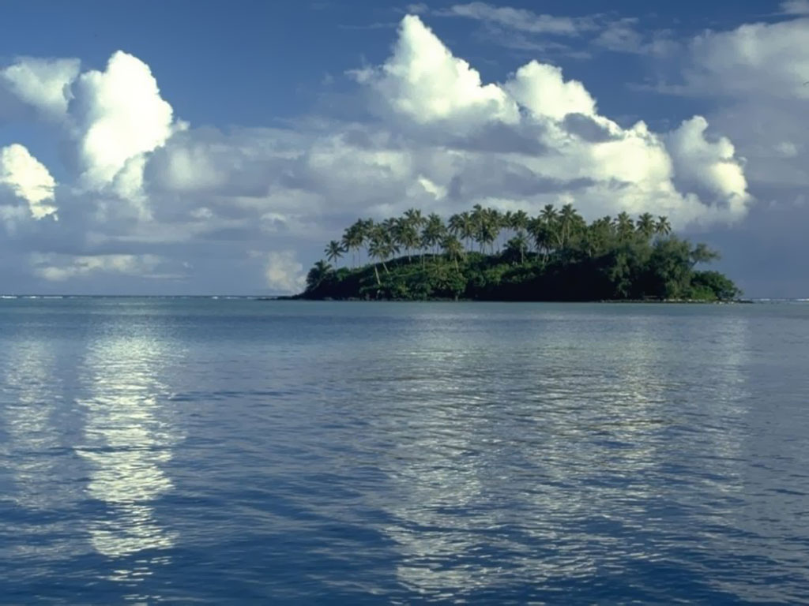
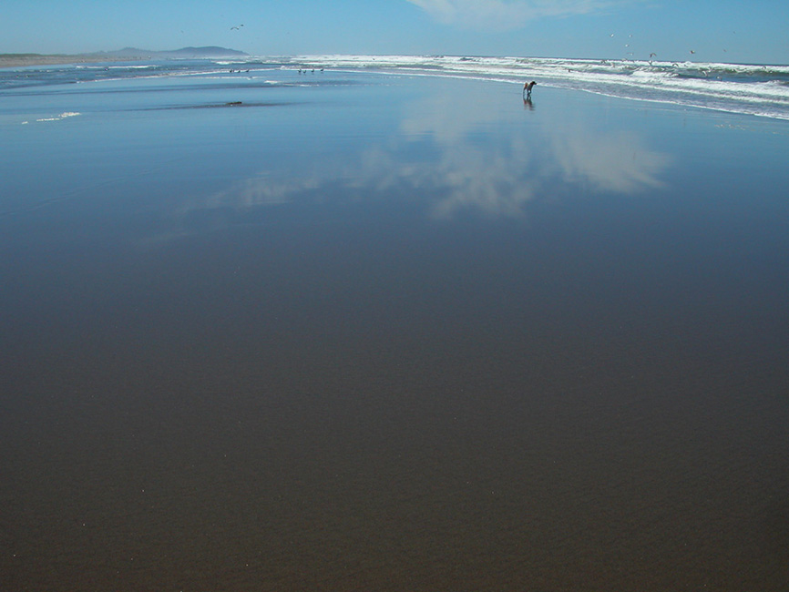

Slide 15
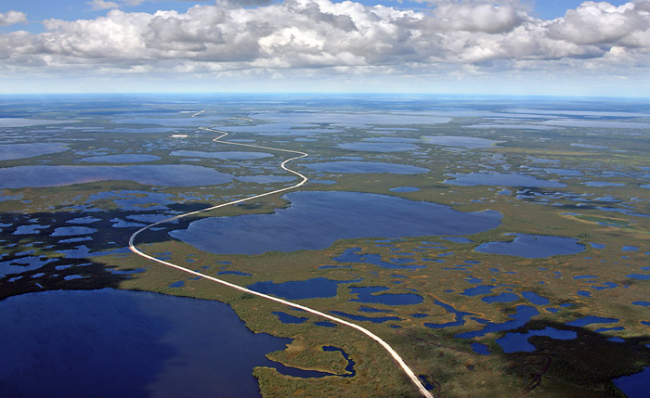
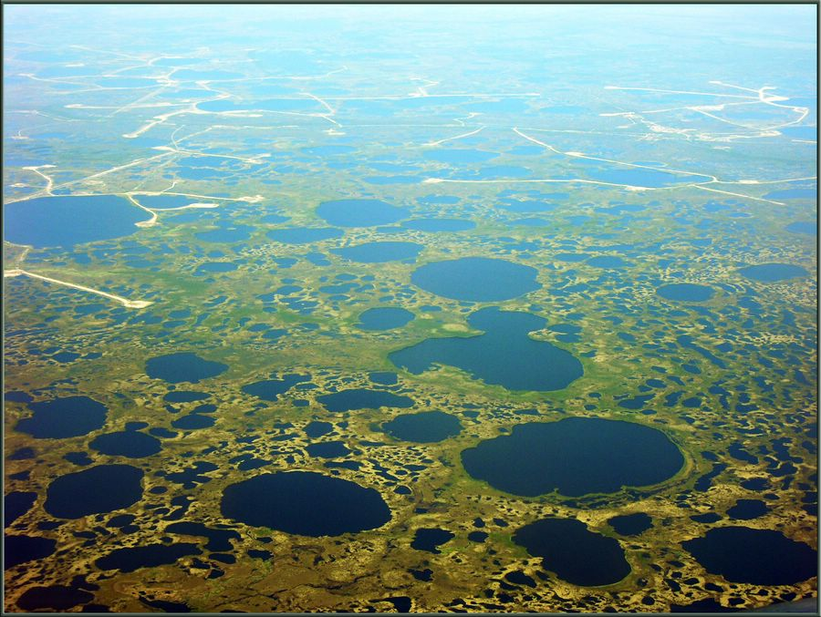
Болота

Slide 16
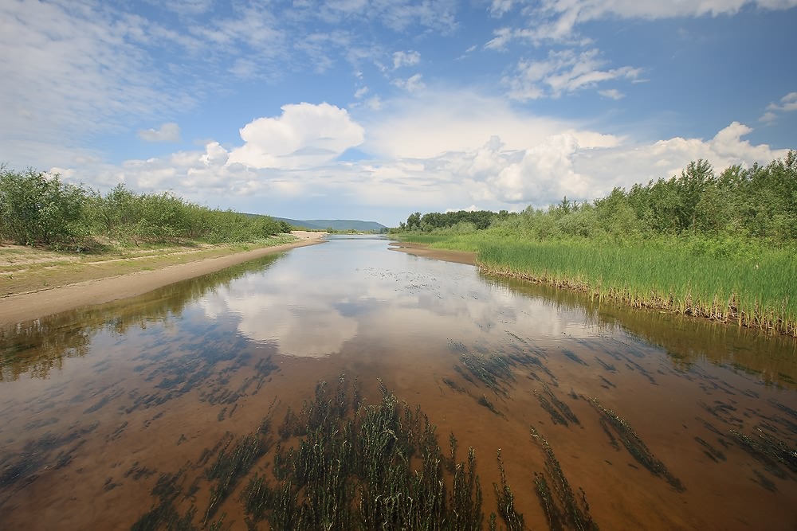
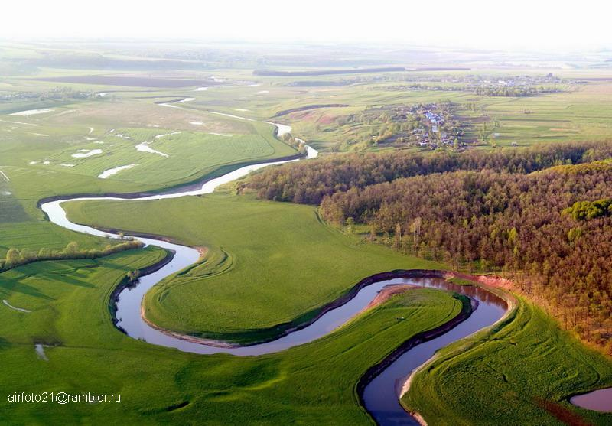
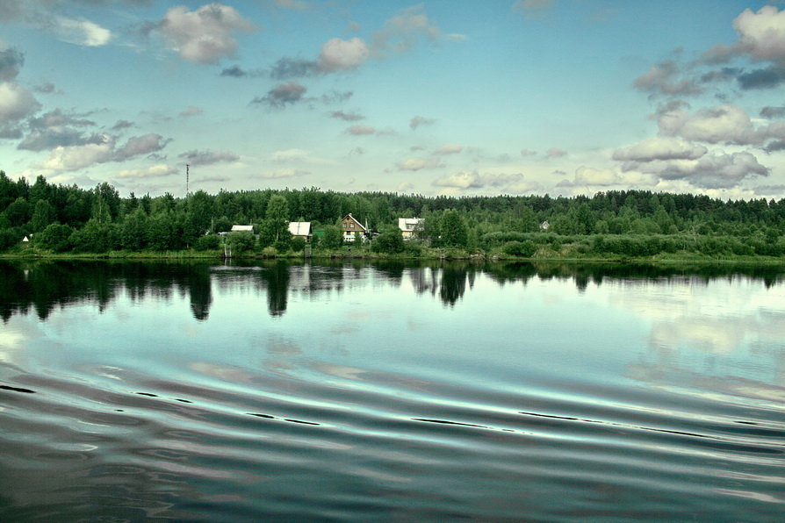
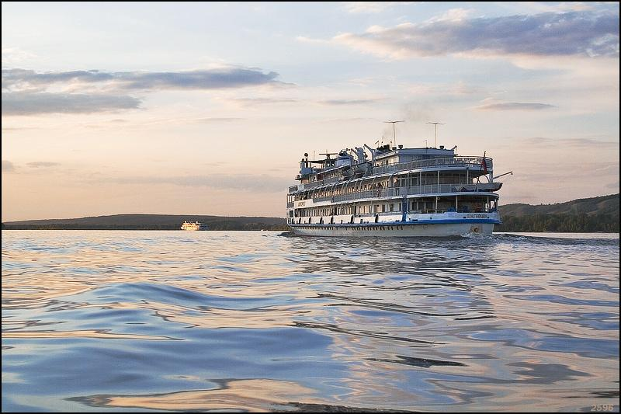
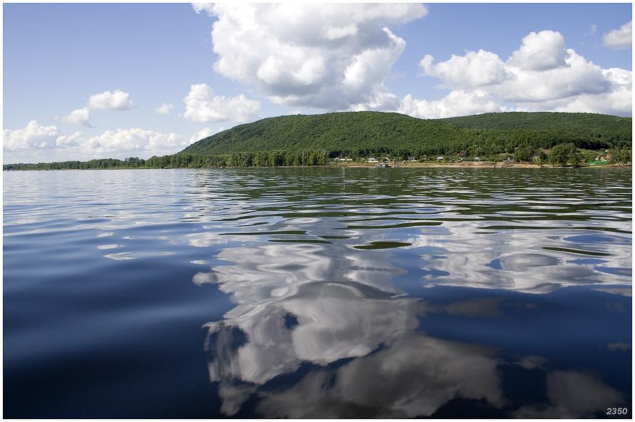
Реки

Slide 17
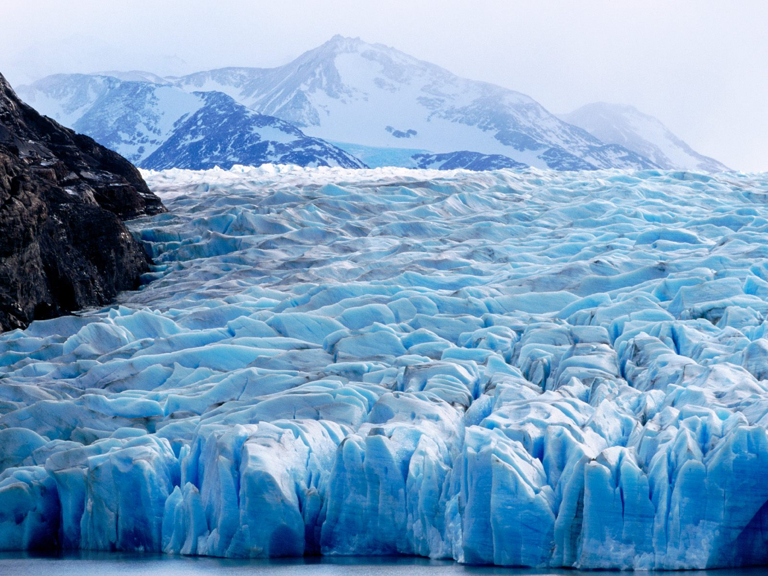
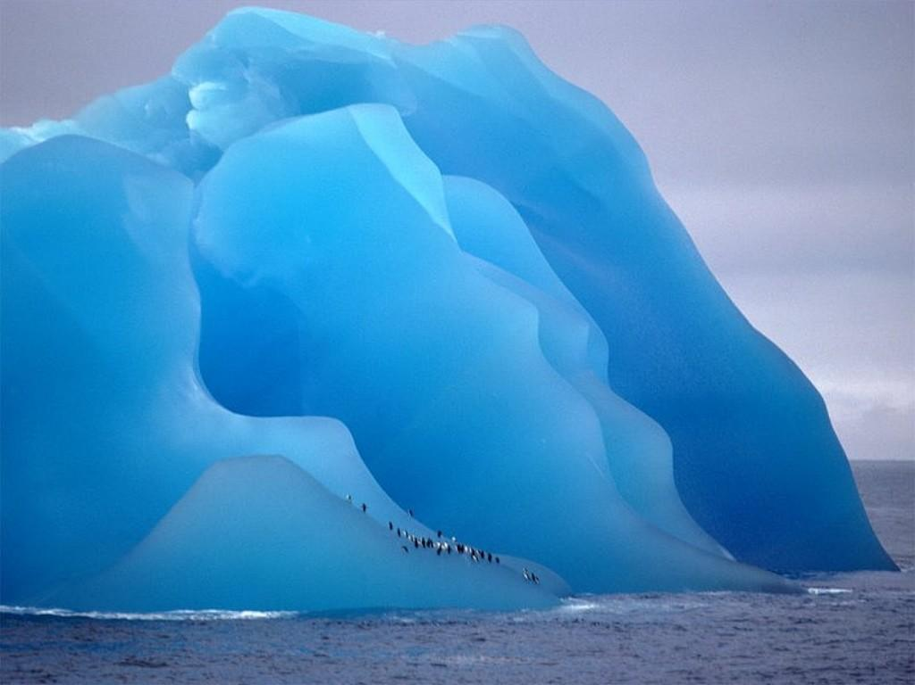
Ледники

Slide 18
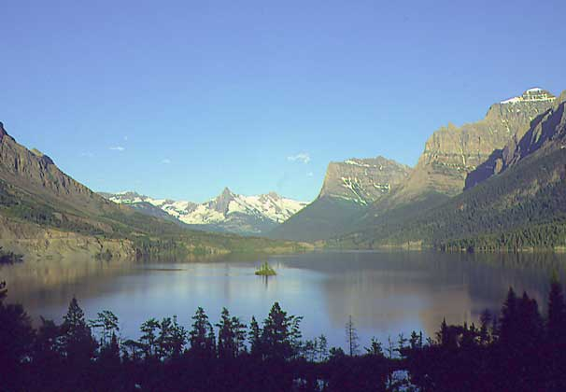
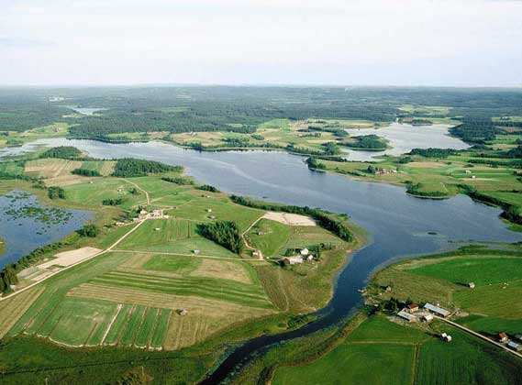
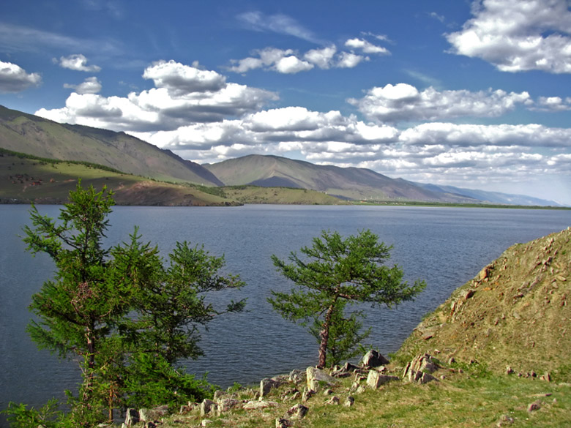
Озёра

Slide 19
Осадки –
снег
Ветер
Конденсация пара
Ледники
Осадкидождь
Реки
Родник
Суша
Испарение
Океан
Подземные воды
Авт. анимации: Николаева А.С.
Круговорот воды в природе – всемирный процесс

Slide 20
Вопросы по теме «Вода на Земле»
Что такое гидросфера?
В каких состояниях находится вода на Земле?
2
3
4
1
Что такое мировой круговорот воды?
Перечислите воды суши
Водная оболочка Земли.
Твердом , жидком и газообразном.
Воды Мирового океана, воды суши и вода в атмосфере.
  Из каких частей состоит гидросфера?
Реки, озера, ледники, подземные воды, болота, многолетняя мерзлота.
5
Непрерывный процесс перемещения воды из океана на сушу и с суши в океан.

Slide 21
Домашнее задание
§ 23, р.т. с.26-27

